Slide 1

Формирование сенсорных эталонов младших дошкольников через дидактические игры
Воспитатель
МДОУА № 94 «Радуга»:
Павлова татьяна николаевна

Slide 2
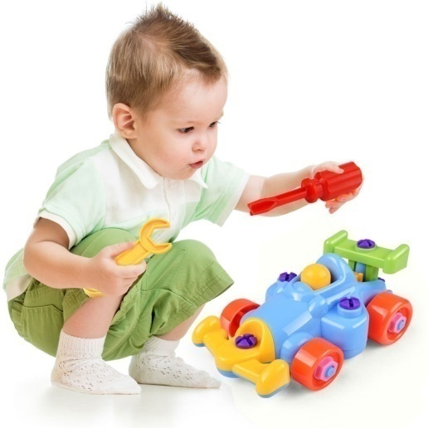
Актуальность
Цель
Действительность такова, что у ребенка появляется все больше и больше средств, которые позволяют знакомиться с явлениями и предметами не в их натуральном виде, а через фотографии, рисунки, мультфильмы, компьютерные игры, что, конечно, не удовлетворяет потребностям в чувственном познании предметов.
В раннем возрасте необходимо дать ребенку возможность получить как можно более разнообразный и полезный чувственный опыт.
известно, что развитие ощущений и восприятий создает необходимые предпосылки для возникновения всех других, более сложных познавательных процессов (памяти, изображения, мышления, речи).
В дидактической игре создаются такие условия, в которых каждый ребенок получает возможность самостоятельно действовать в определенной ситуации, с определенными предметами, приобретая при этом собственный действенный и чувственный опыт.

Slide 3
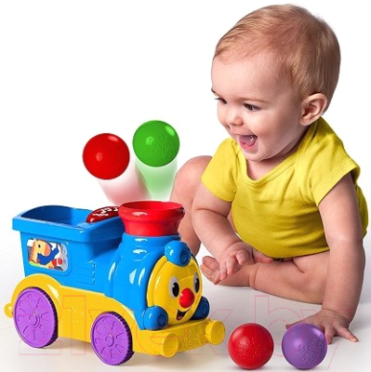
Цель работы:
Цель
Совершенствовать умения детей фиксировать полученные в результате активного использования всех органов чувств впечатления об окружающем мире средствами дидактических игр

Slide 4
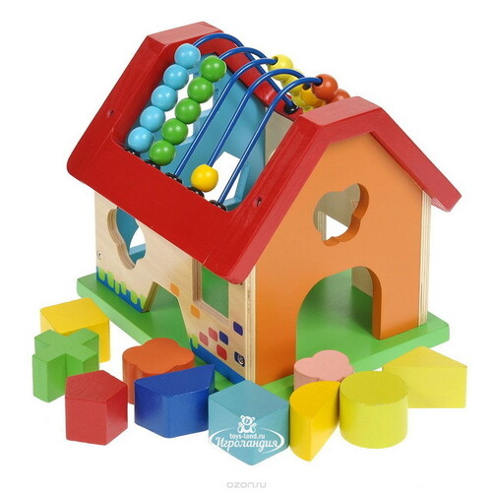
Задачи
Цель
Формировать сенсорные способности детей в разных видах деятельности
Обогащать опыт детей новыми способами мышления, закреплять полученные навыки.
Познакомить со свойствами и качествами предметов через дидактические игры

Slide 5
Восприятие формы, величины и цвета
Цель
Традиционно ознакомление детей с сенсорными эталонами предполагает выделение формы, величины, Цвета как особых свойств предметов, без которых не могут быть сформированы полноценные представления.
В младшем дошкольном возрасте происходит знакомство с основными эталонами формы (круг, квадрат, треугольник), величины (длинный – короткий, высокий – низкий, толстый – тонкий и др.) цвета (основные цвета спектра, белый, черный)
в процессе практической и игровой деятельности. В своей работе мы используем дидактические игры, которые значительно повышают эффективность работы.

Slide 6
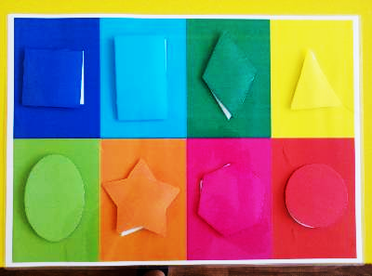
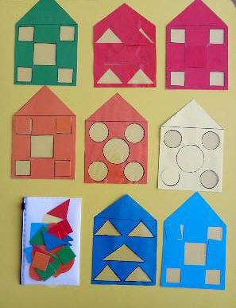
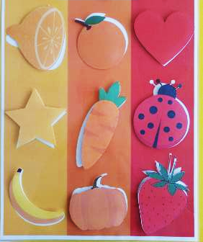
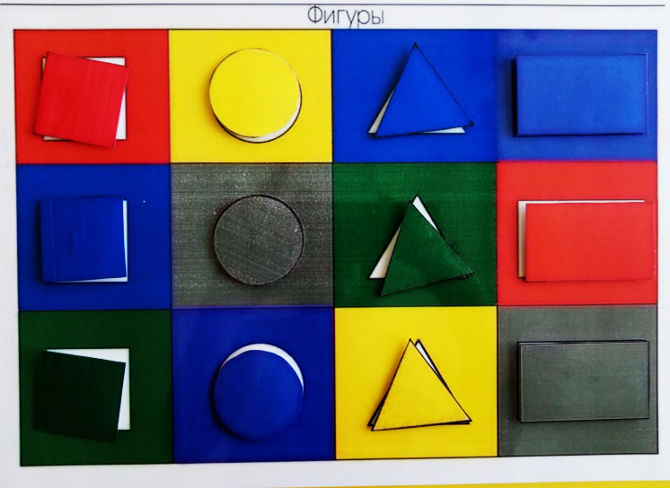
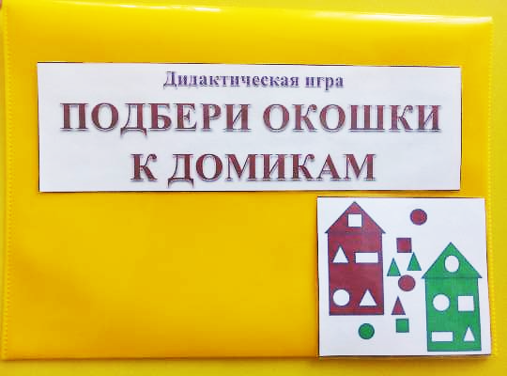
Дидактические игры на восприятие формы
Игры на липучках «Закрой окошко»

Slide 7
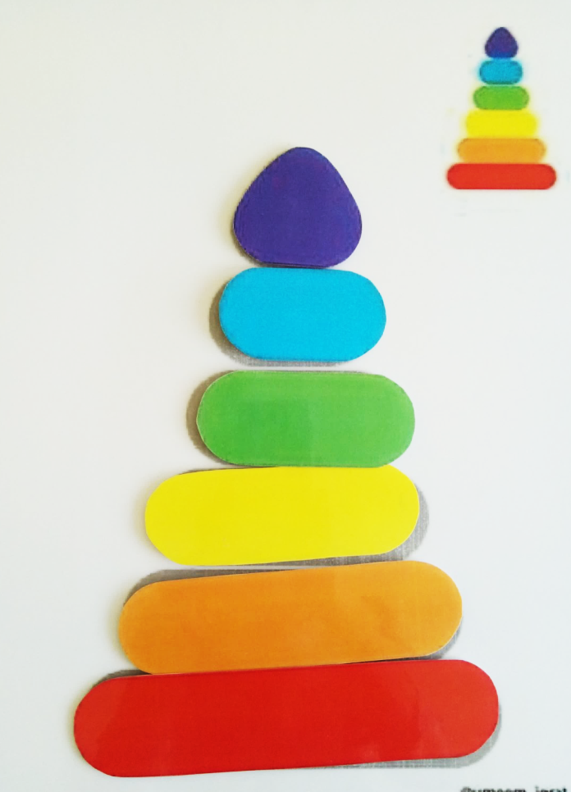
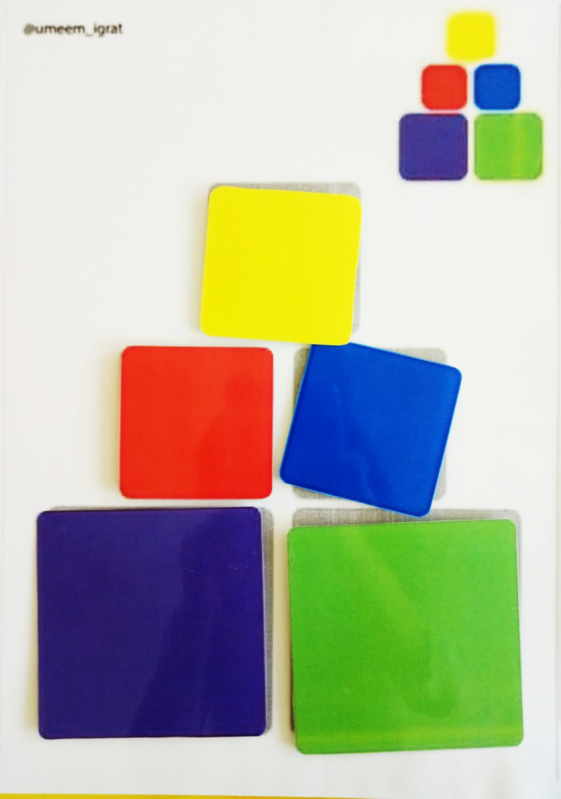
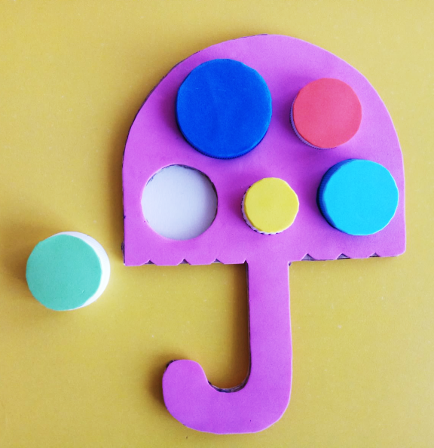
Дидактические игры на восприятие величины
Игры на липучках
Собери пирамидку
Почини зонтик
Собери кубики

Slide 8
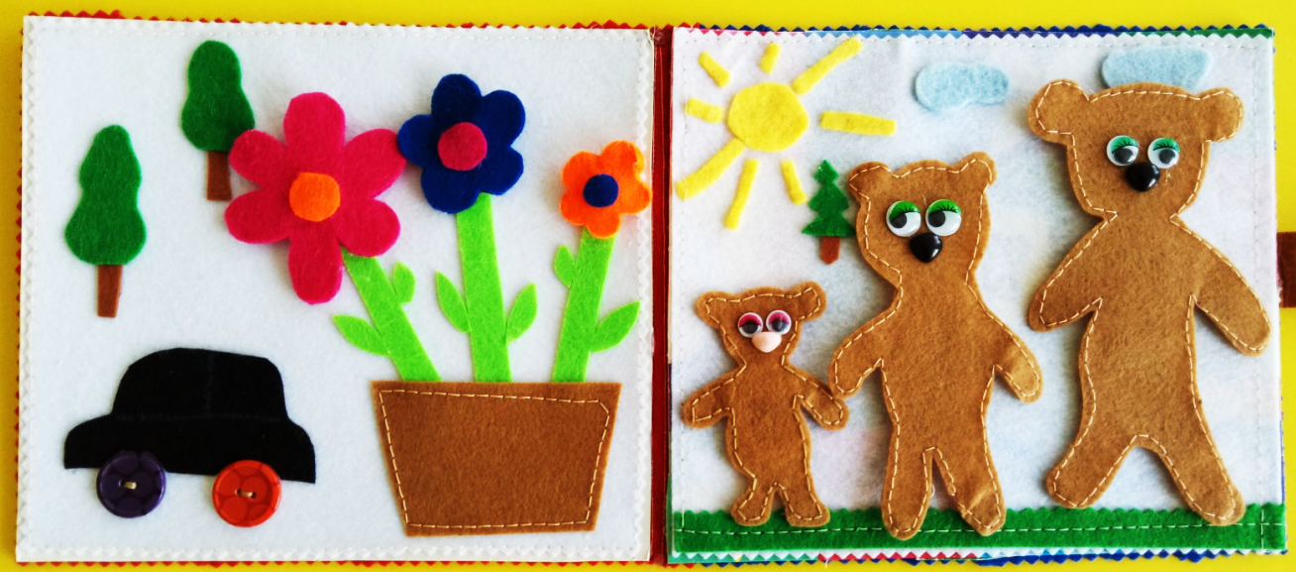
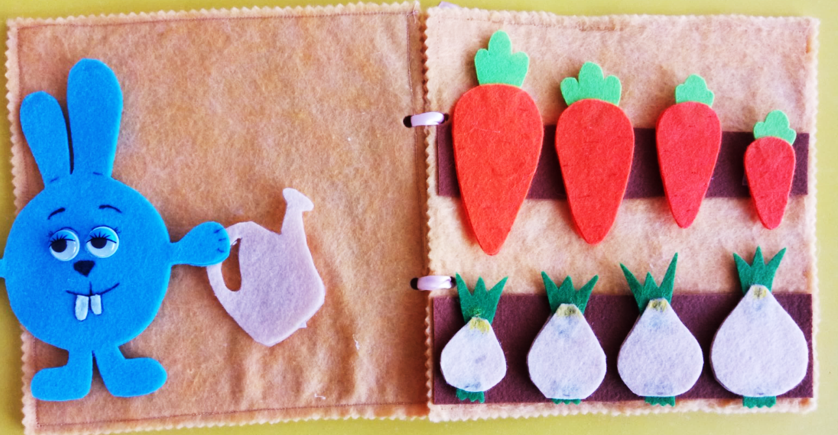
Дидактические игры на восприятие величины
Три медведя
Зайкин огород

Slide 9
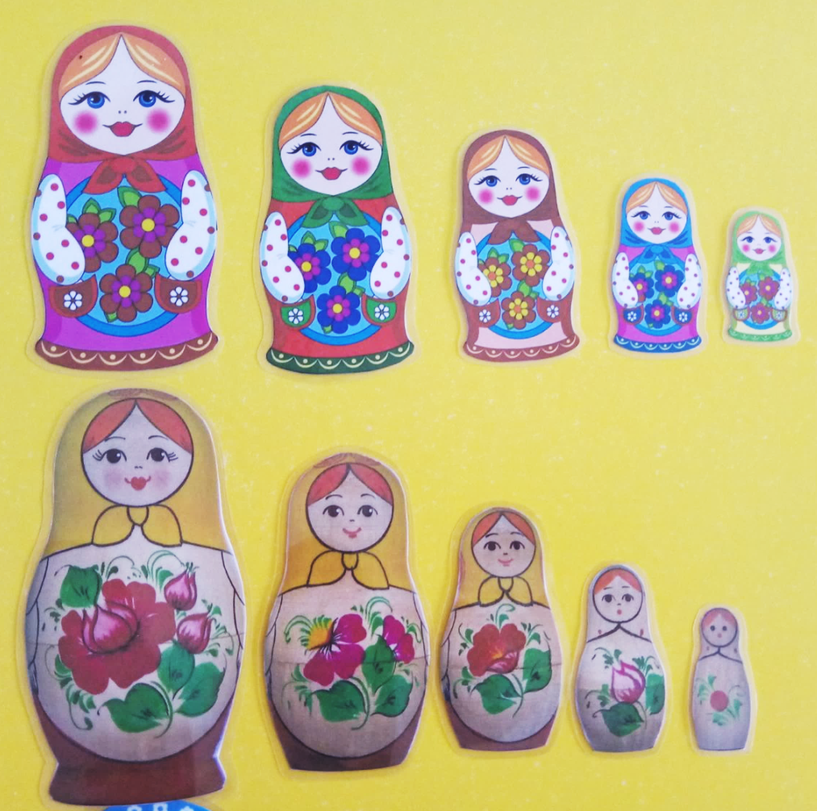
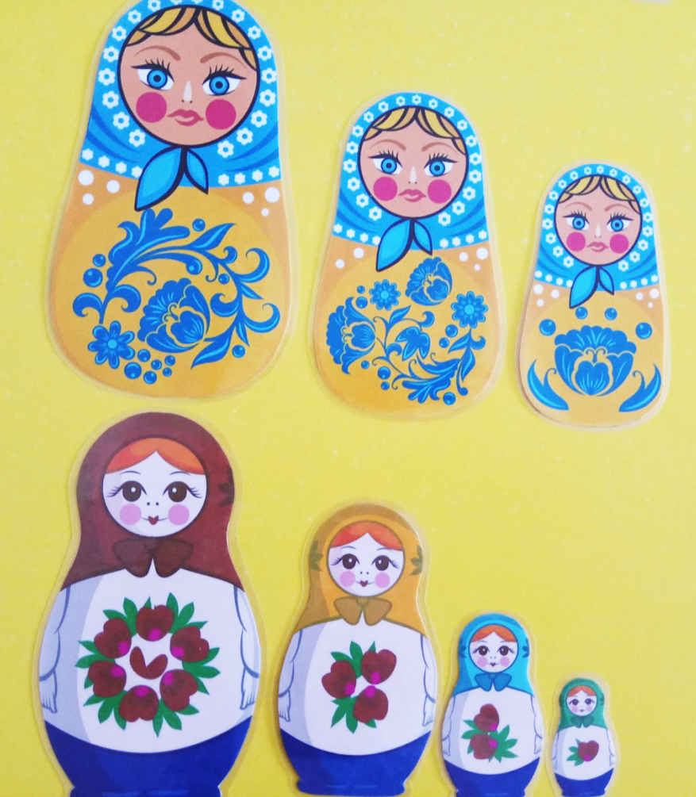
Дидактические игры на восприятие величины
Матрешки

Slide 10
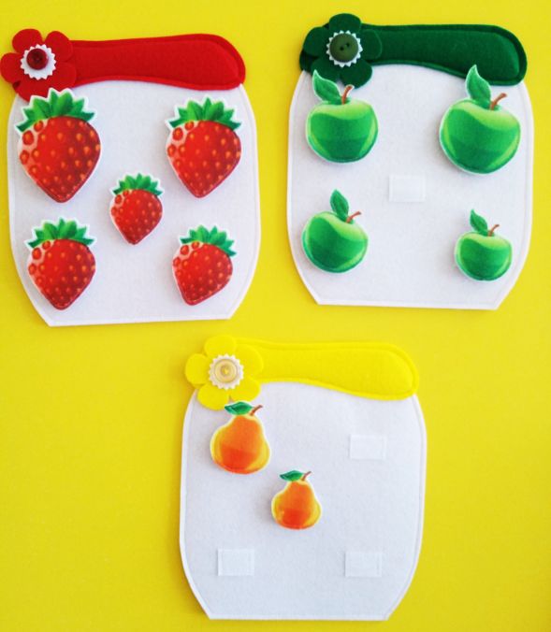
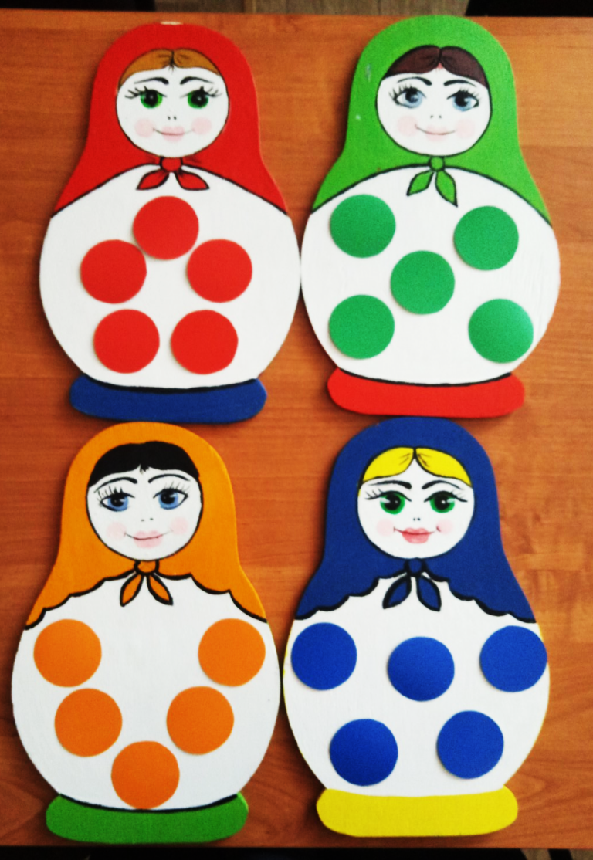
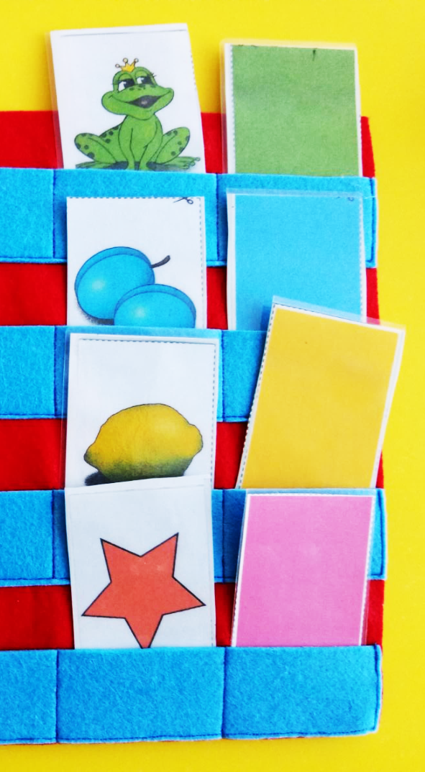
Дидактические игры на восприятие цвета
Заполни баночки
Подбери цвет
Матрешки

Slide 11
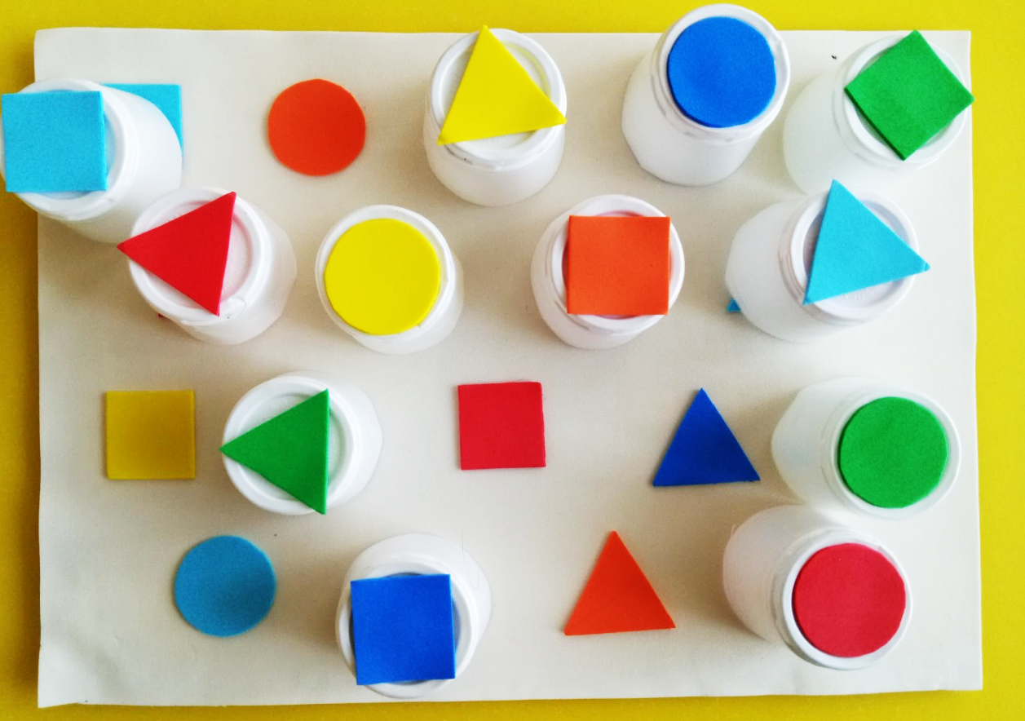
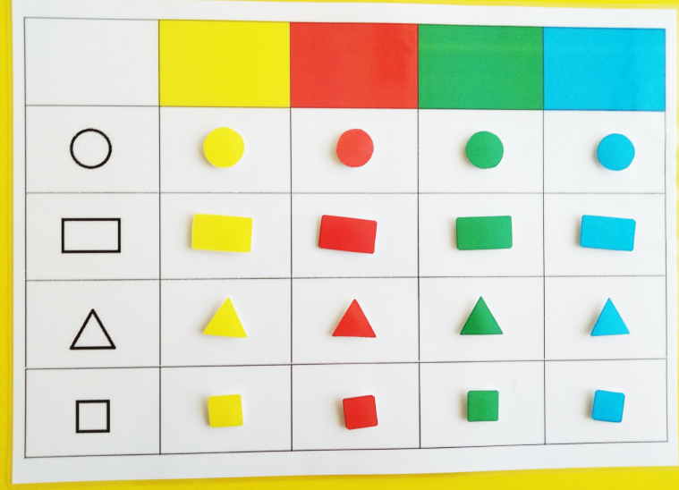
Дидактические игры на восприятие цвета и формы
Сортировка

Slide 12
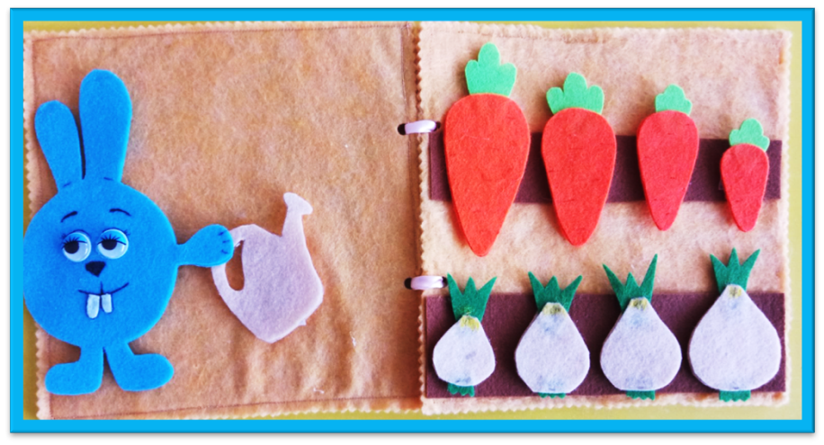
Дидактическая игра
«Зайкин огород»
Цель: Учить различать и сравнивать предметы по разным качествам величины (больше-меньше, выше-ниже, толще-тоньше).Упражнять в выстраивании сериационного ряда.

Slide 13
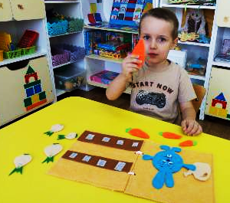
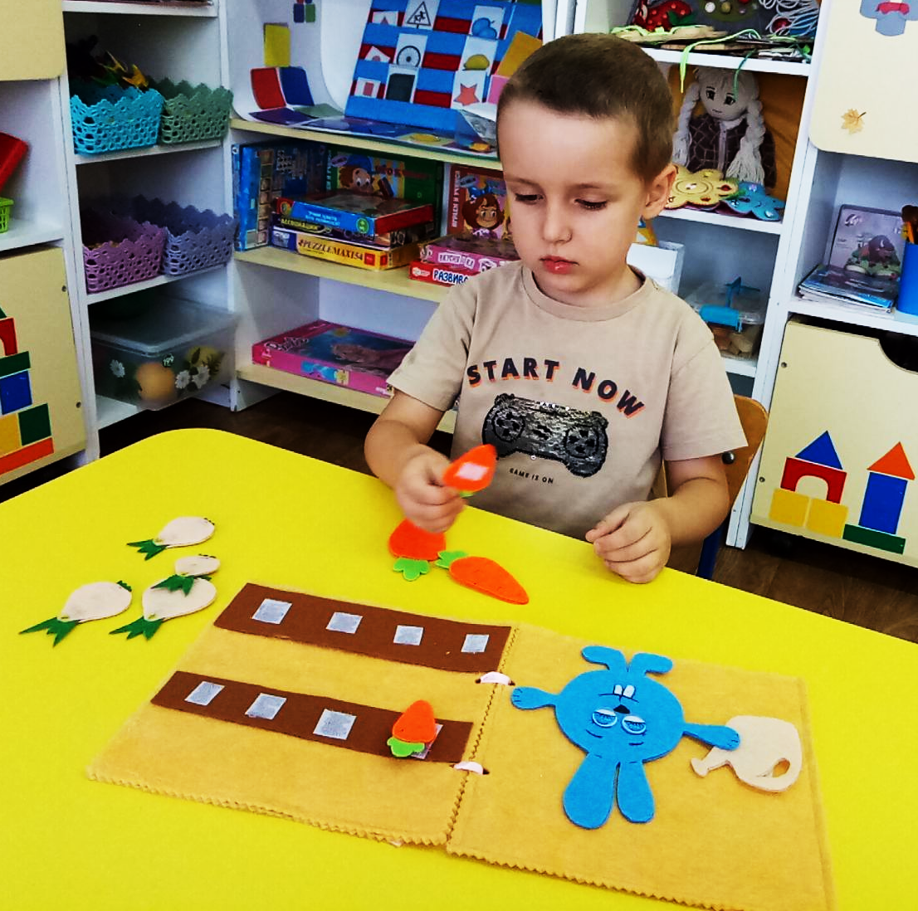
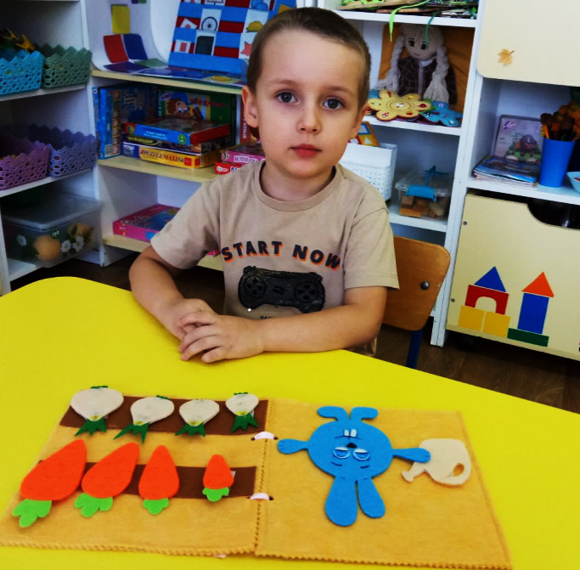
Дидактическая игра «Зайкин огород»

Slide 14
Дидактическая игра
«Три медведя»
Цель: Формировать умение обследовать предметы, выделяя их величину: большой, средний, маленький.

Slide 15
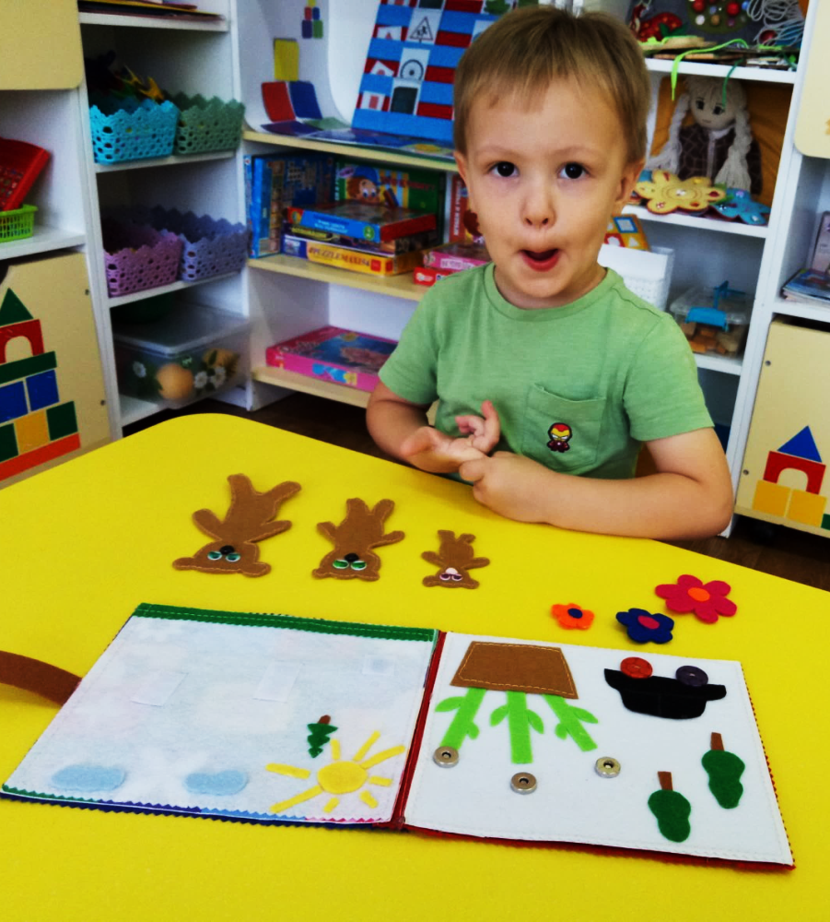
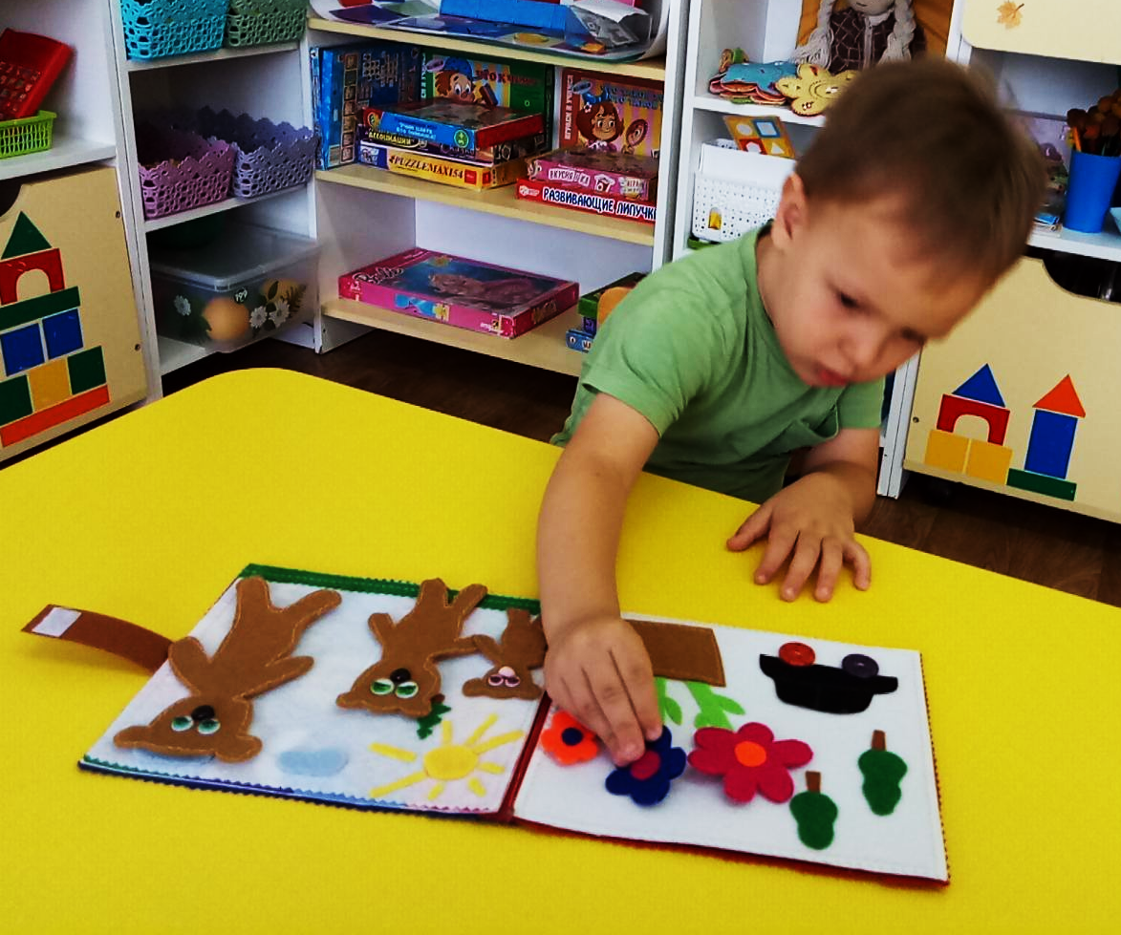
Дидактическая игра «Три медведя»

Slide 16

Дидактическая игра
«Разложи фигуры по местам»
Цель: Развивать умение подбирать нужные фигуры, различать и называть форму (круг, квадрат, треугольник). Учить соотносить фигуры по форме и цвету методом наложения.

Slide 17
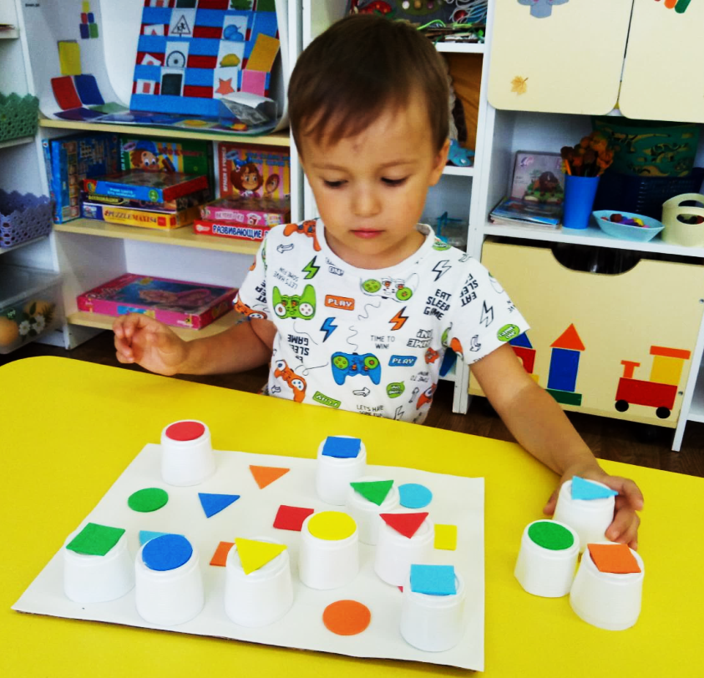
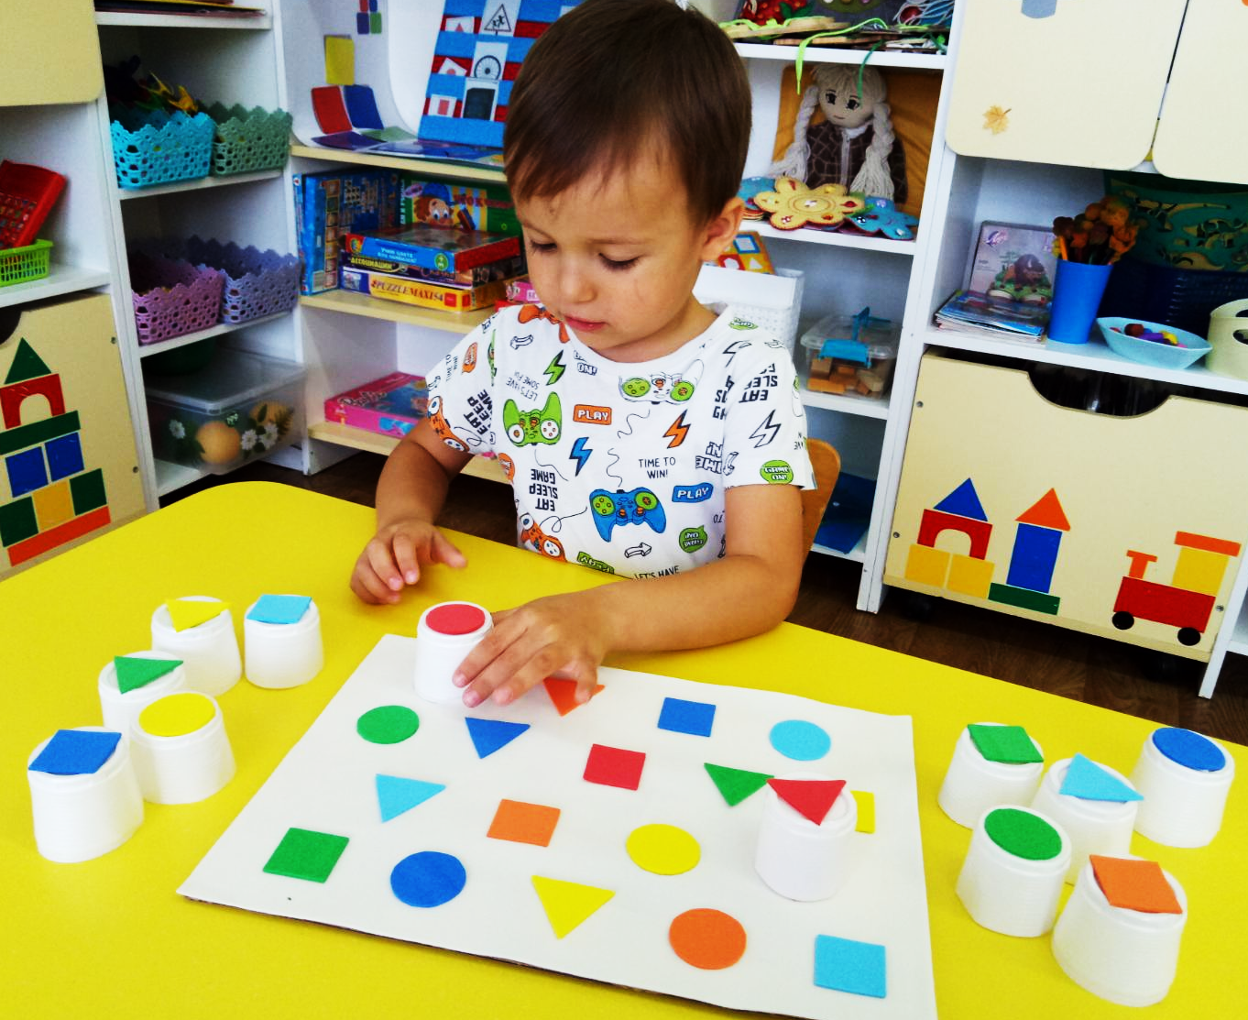
Дидактическая игра «Разложи фигуры по местам»

Slide 18
Дидактическая игра
«Заполни баночки»
Цель: Учить группировать предметы по цвету

Slide 19
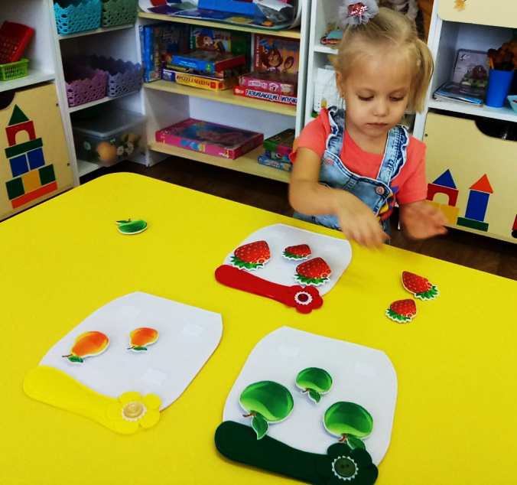
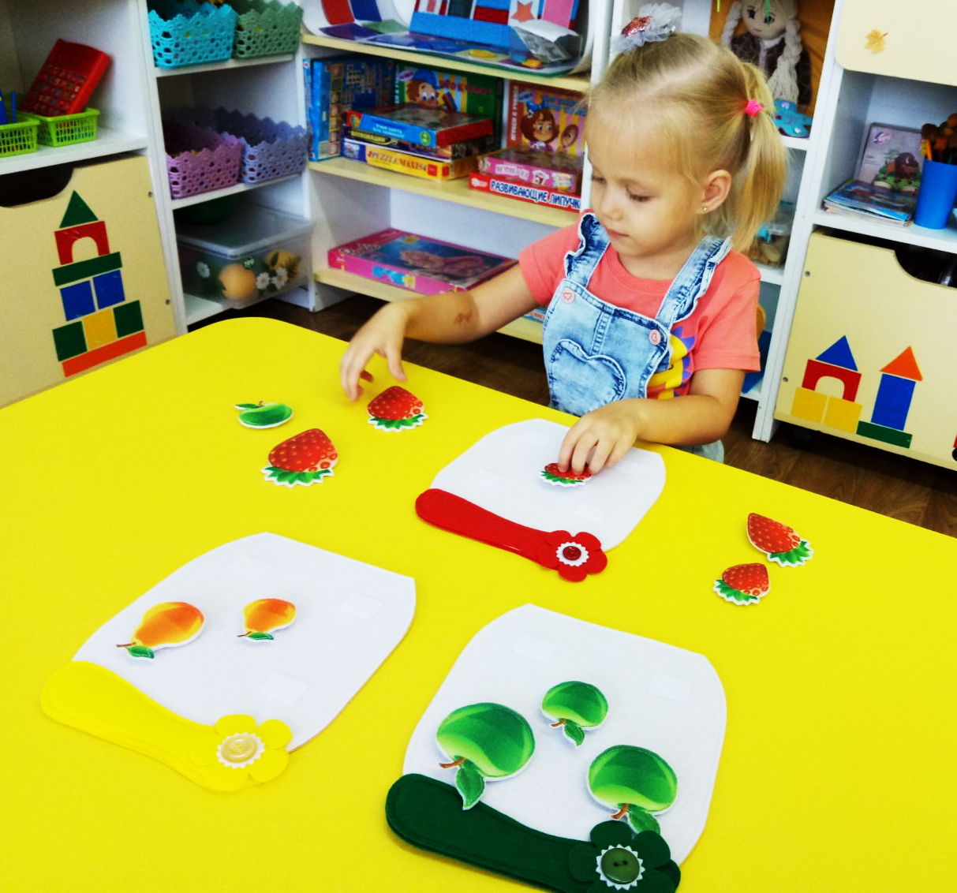
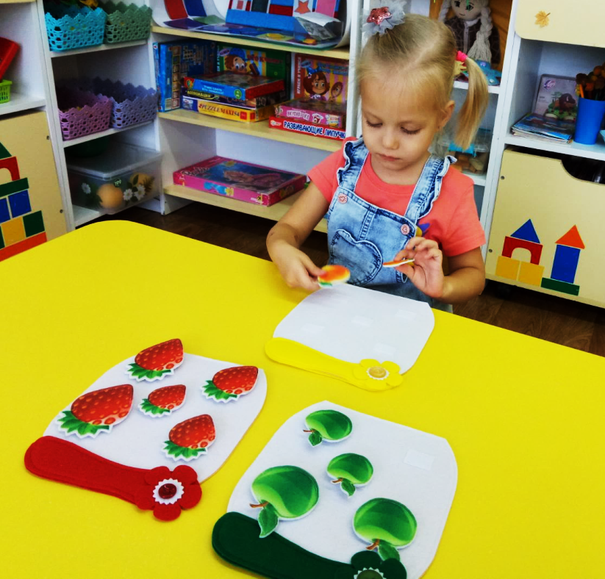
Дидактическая игра «Заполни баночки»

Slide 20

Дидактическая игра
«Укрась матрешку»
Цель: Закреплять умение различать цвет предмета, развивать конструктивные навыки, мелкую моторику.

Slide 21
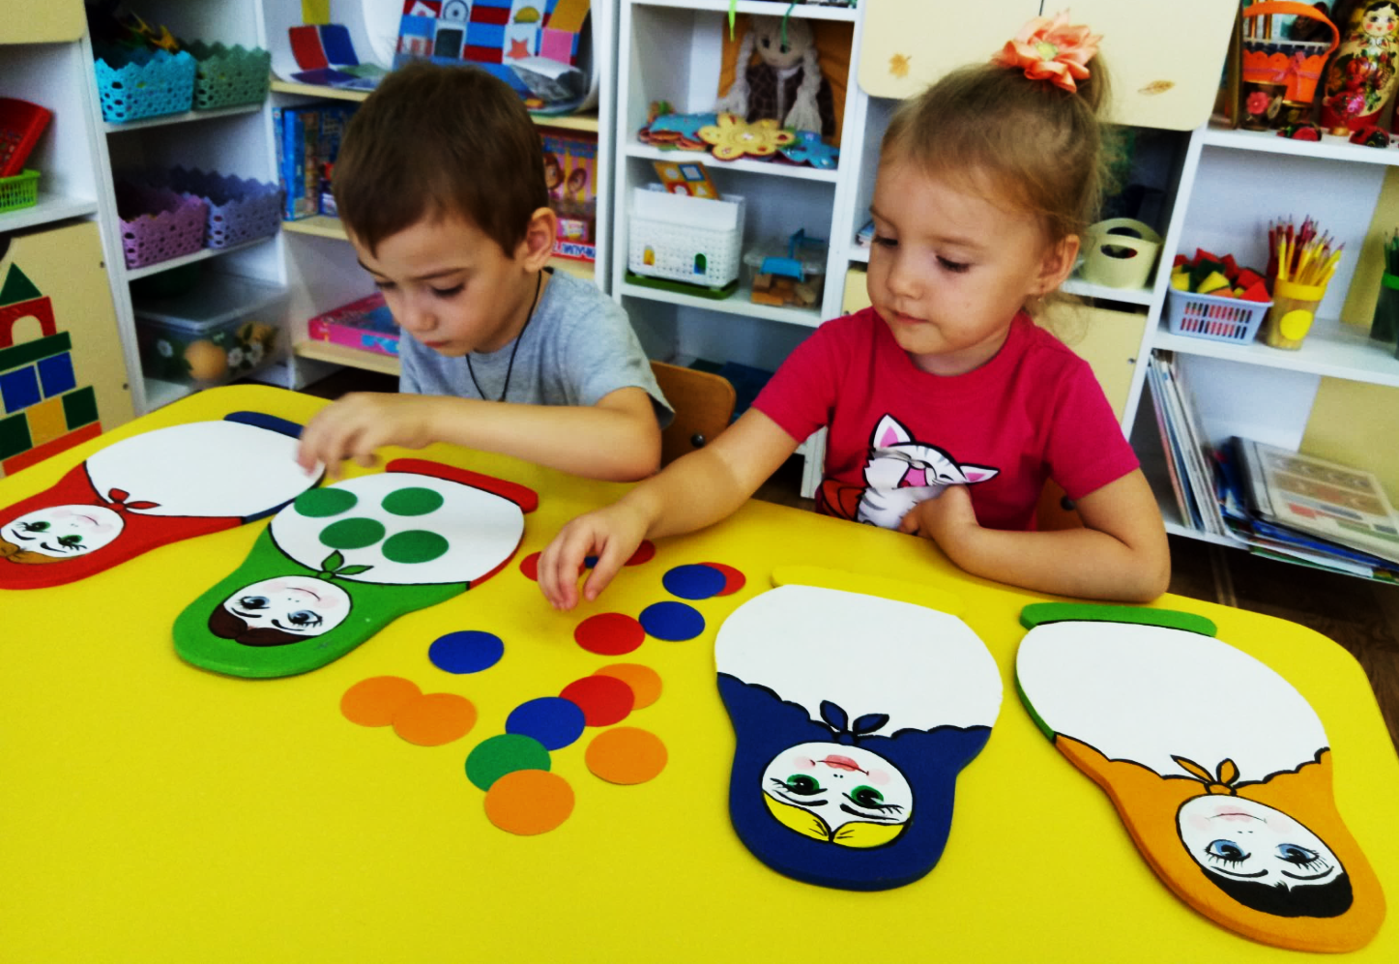
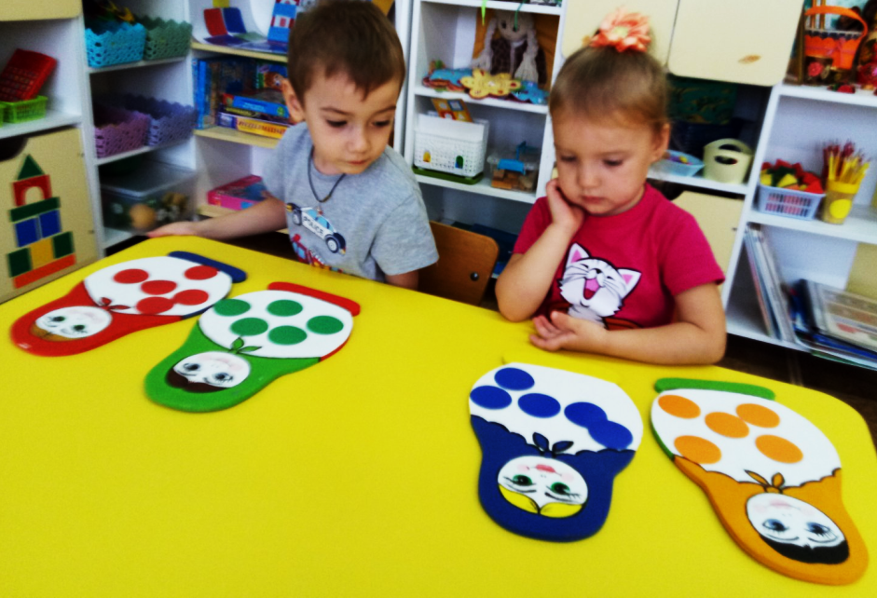
Дидактическая игра «Укрась матрешку»

Slide 22
Выводы
Цель
Использование дидактических игр помогает развивать познавательную деятельность, способствует развитию сенсорных эталонов.
На основе использованных игр у детей развиваются наблюдательность, внимание, память, воображение, которые они получают при взаимодействии с внешним миром расширяется словарный запас
Умеют самостоятельно обследовать предметы, выделяя их цвет, величину, форму, называют свойства предметов.

